Slide 1
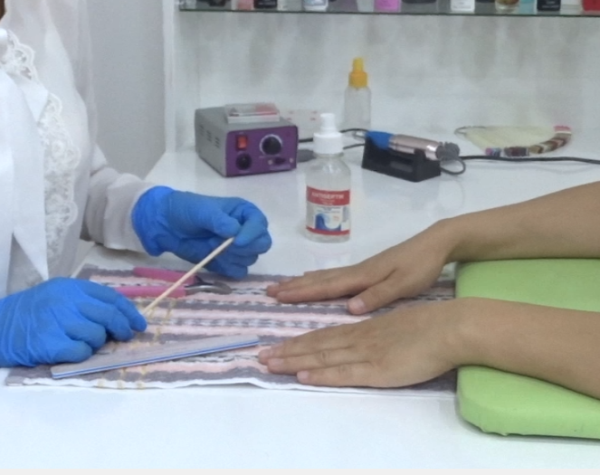
8-MAVZU: QURUQ MANIKYUR(SUXOY-APPARATLI)
Quruq manikyur bu -Yevropa manikyuri bo’lib uning klassik manikyurdan farqi, yumshoqligi va xavfsizligidadir. Manikyurning bu turida, tirnoq atrofidagi terining shikastlanishi va tasodifan infeksiya tushishiga olib keladigan jarohatlar bo‘lishi xavfi yo‘q.

Slide 2
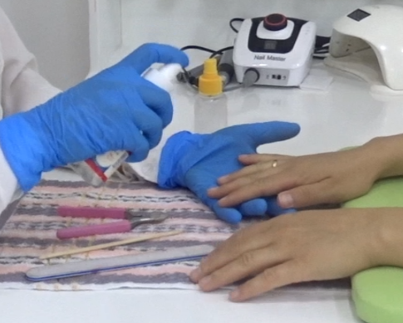
Manikyur vaqtida zarur gigiyena tartib-qoidalariga rioya qilish, to‘g‘ri ovqatlanish va umumiy gigiyena sog‘lom va jozibador tirnoqlar garovidir.

Slide 3
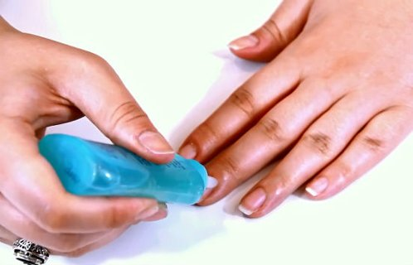
, Yevropa manikyurida ko‘p miqdorda piling tamoyili bo‘yicha ishlaydigan maxsus tozalovchi suyuqlikdan foydalaniladi. Maxsus suyuqlik o‘lik terining zarralarini tom ma’noda eritib yuboradi va ularni qirib tashlashga yordam beradi. Bu amaliyotdan so‘ng o‘lik terini oddiy tayoqcha yordamida olib tashlash oson bo‘ladi. Shuning uchun bu manikur turini teri va tirnoqlarga hech qanday zarar keltirmaydigan usul deb bemalol ayta olamiz.

Slide 4
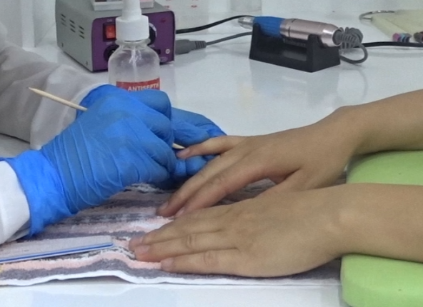
Bu amaliyotdan so‘ng faqatgina kutikulani tirnoq ildizi tomon surish qoladi. Natijada tirnoqlar anchagina «toza» ko‘rinadi.

Slide 5
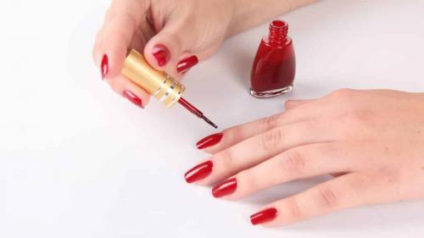
Tirnoqlarga kerakli shakl bering.
Tirnoq plastinkasini yog‘sizlantirish va lak bilan qoplash uchun uni tayyorlang

